Slide 1

«Бюджет: сколько я плачу и что получаю?»
Выполнили студенты Горно-Алтайского государственного университета
Экономико-юридического факультета 817 группы:
Фукс Ангелина, Загоруйко Снежана, Соболева Алёна, Горинов Алексей

Slide 2

Привет! Ты исправно платишь налоги в бюджет? Ты задаёшься вопросом какие услуги можешь получить от государства в замен? Тогда я помогу тебе разобраться в этом.

Slide 3

НДФЛ = 13% от зар.платы
Транспортный налог = 35 рублей с 1 л.с.
Взносы во внебюджетные фонды = 30% от зар.платы (платятся работодателем)
Налог на имущество = 1,6% от кадастровой стоимости
Для начала вспомним ЧТО мы платим

Slide 4
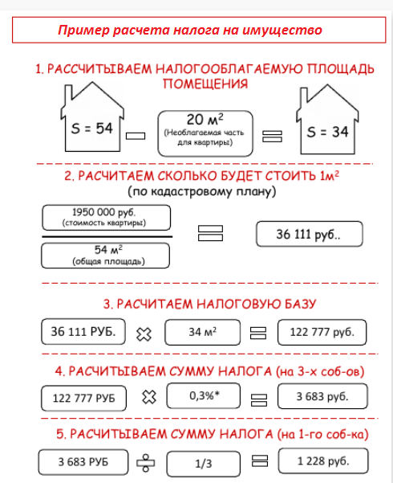

Итак, сколько же в этом году мне нужно заплатить …

Slide 5

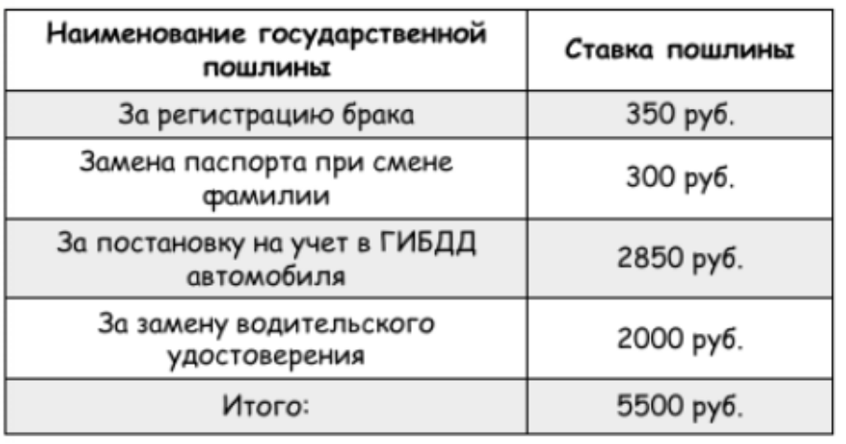
Недавно мы с моим молодым человеком сыграли свадьбу. Потратиться пришлось не только на организацию свадьбы!
Через многофункциональный центр мы можем получать государственные и муниципальные услуги, например, заменить паспорт при смене фамилии!
На свадьбу нам подарили новую машину.
Что мы заплатили в бюджет

Slide 6


Я индивидуальный предприниматель и плачу налог на прибыль по Упрощенной Системе Налогообложения.
Налог УСН
(6% от прибыли)
1 раз в квартал
Прибыль = 200 000 руб.
Налог: 200 000 х 6% = 12 000 руб.

Slide 7

Налог на доходы : 10 000 х 13% х 12 мес. = 15 600 руб.
(зарплата жены 10 000 руб. в месяц)
Налог УСН : 48 000 руб.
Транспортный налог : 102 л.с. х 35 = 3570 руб.
Земельный налог : 250 000 х 0,1% = 250 руб.
(0,1% от кадастровой стоимости)
Налог на имущество физических лиц : 600 + 1228 = 1828 руб.
(600 руб. за гараж и 1228 руб. за квартиру)
Итого:
69 248 руб.
Сколько же всего наша семья заплатила в бюджет за этот год?

Slide 8

Так, с платежами разобрались, теперь поговорим о том, что же мы получаем от государства.

Slide 9


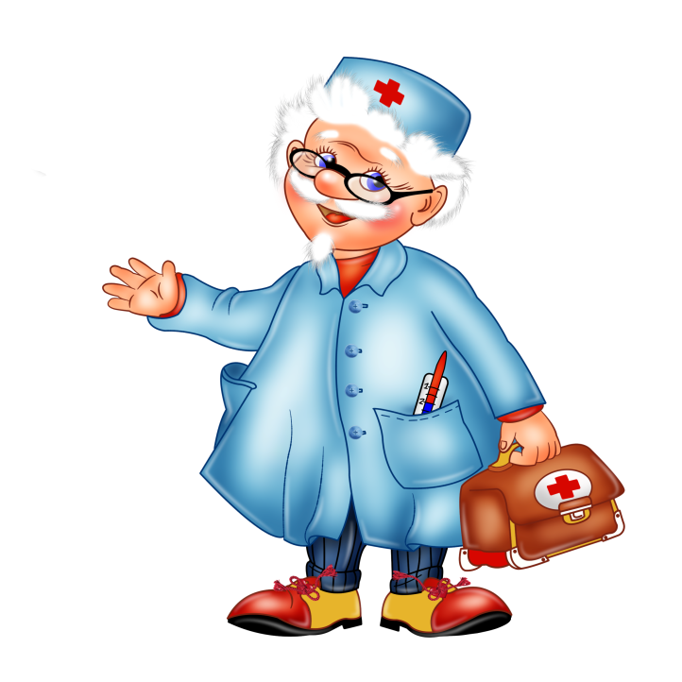
Что мы получаем
Общественный порядок и личная безопасность
Бесплатная медицинская помощь
Дороги, мосты, благоустройство города

Slide 10



Что мы получаем
Защита прав и свобод человека
Обороноспособность страны
Строительство и содержание инфраструктуры ЖКХ

Slide 11

Когда у нас появятся дети, им будет доступно многое …

Slide 12

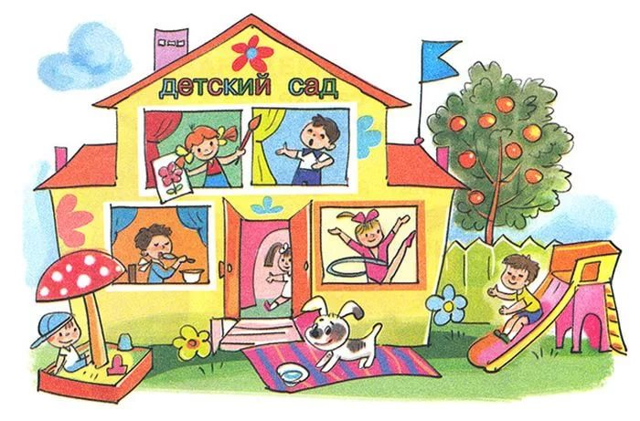

Бесплатное образование

Slide 13
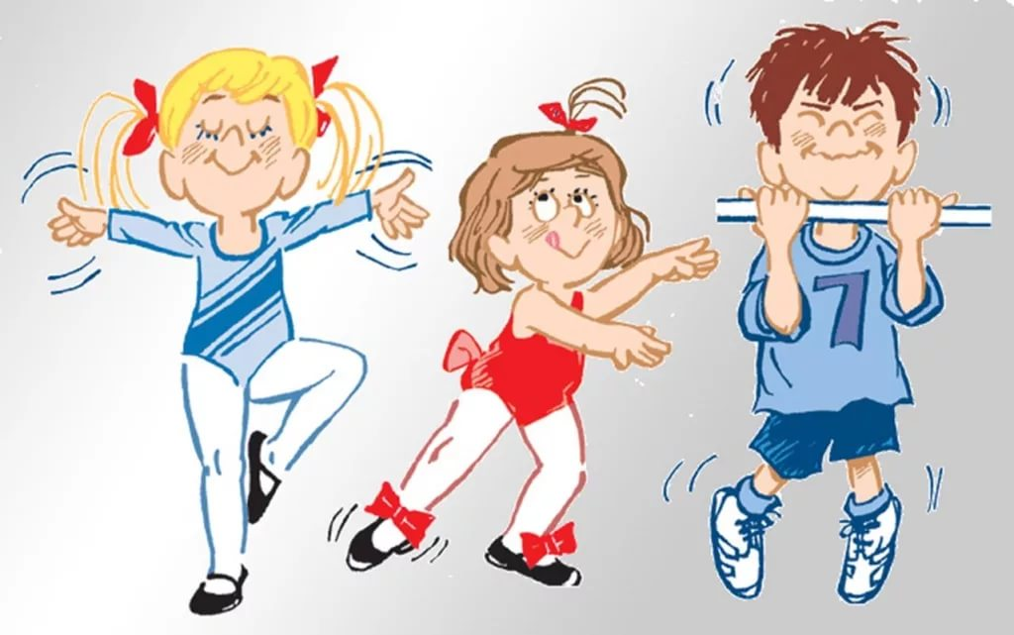

Бесплатный отдых в детском оздоровительном лагере
Бесплатные спортивные секции и кружки

Slide 14

Помимо этого государство за счет бюджетных средств проводит множество спортивных и праздничных мероприятий, парады и фестивали. Строит музеи и театры. И многое другое …

Slide 15

Еще государство предоставляет:
льготы различным категориям населения
различные субсидии и гранты
а так же
выплачивает стипендии
осуществляет поддержку множества социальных программ

Slide 16

Спасибо, что уделил мне время. Надеюсь я смогла полностью ответить на твои вопросы. Если что, обращайся. Я всегда рада помочь.

